Slide 1
Битва за Дніпро. Визволення Києва.

Slide 2
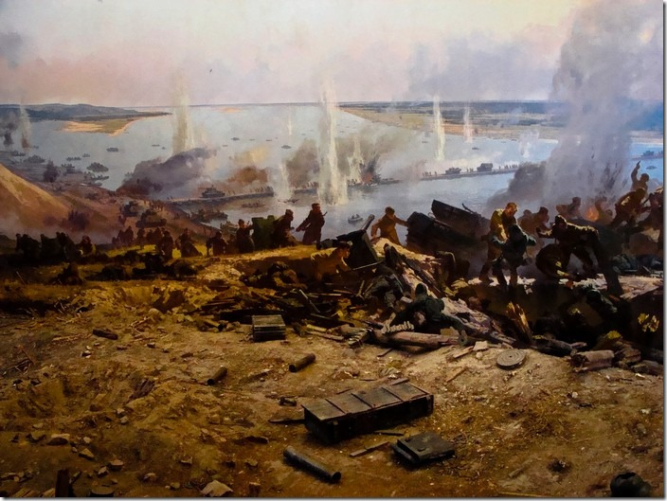
БИТВА ЗА ДНІПРО
Битва за Дніпро — військова кампанія СРСР проти країн Осі у 1943 році в ході Другої світової війни на річці Дніпро.

Slide 3
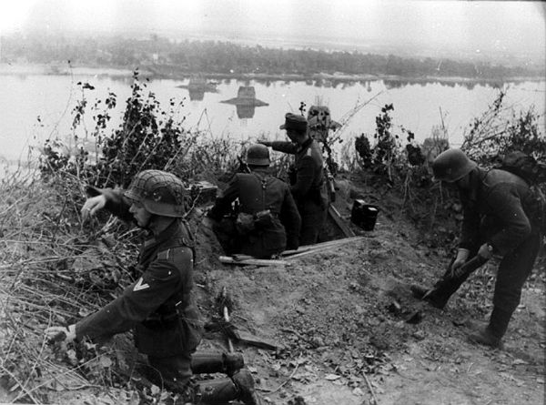
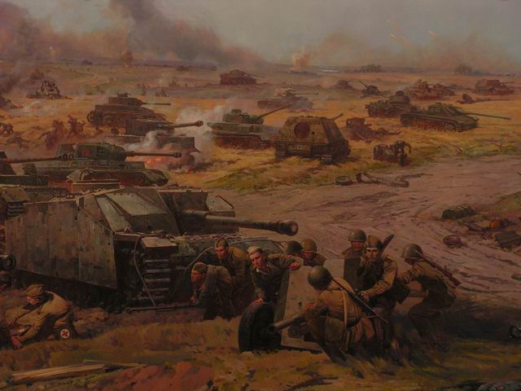
Улітку 1943 року після виснажливої Курської битві німці остаточно втратили стратегічну ініціативу. Червона Армія розгорнула потужний наступ на всьому фронті.

Slide 4
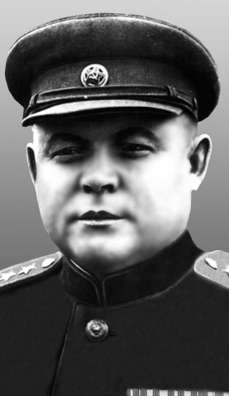
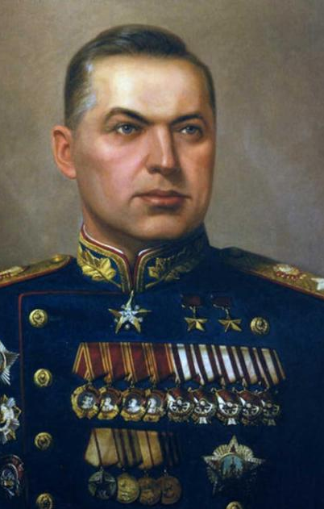
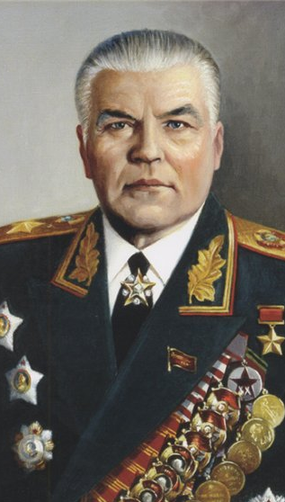
Звільнення Лівобережної України та форсування Дніпра було важливим військово-політичним завданням для очолюваної Сталіним Ставки верховного головнокомандування СРСР.

Slide 5
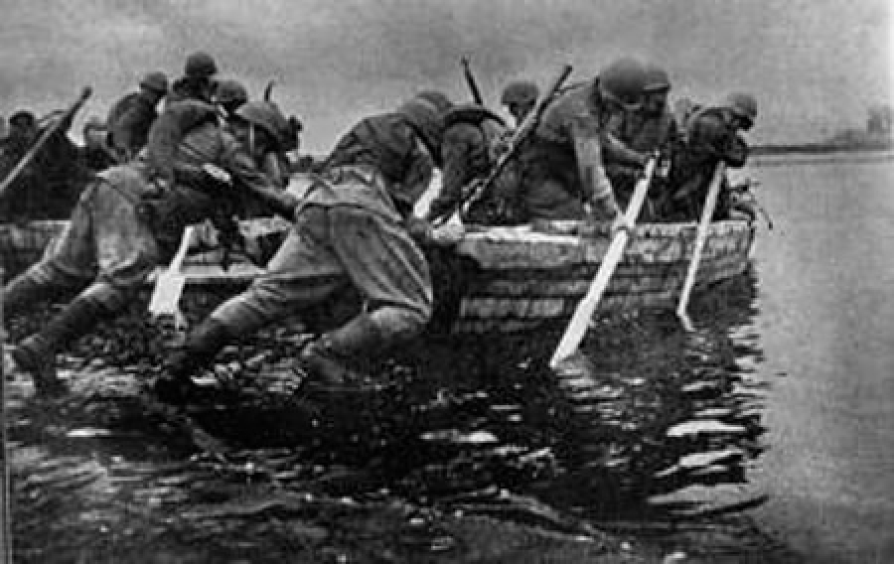
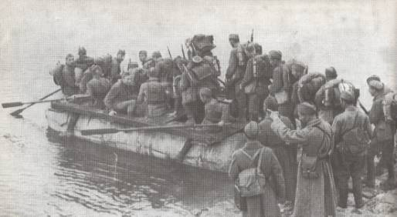
Надіслана у війська директива Ставки вимагала провести швидке й рішуче форсування Дніпра.

Slide 6
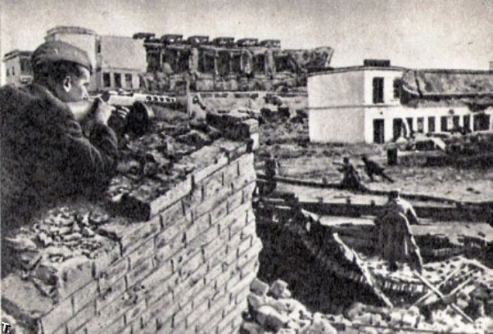
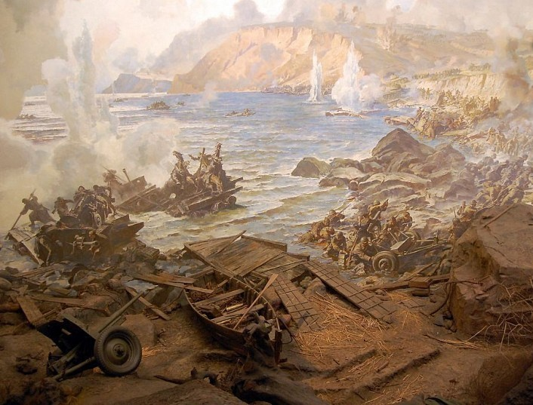
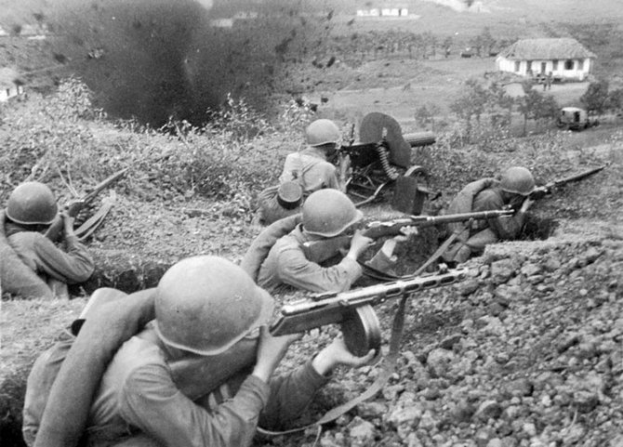
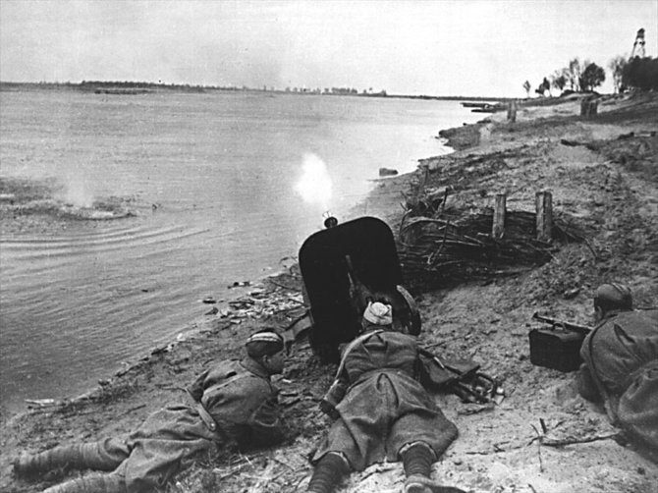
З 25 тис. Радянських воїнів, які спустилися з лівого берега в дніпровські води, до правого берега дісталося приблизно 5 тис . чоловік.
.

Slide 7
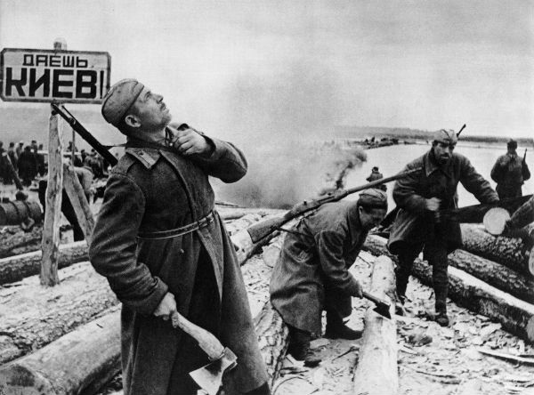
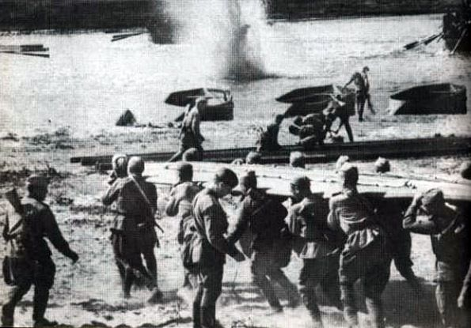
ВИЗВОЛЕННЯ КИЄВА
Битва за Ки́їв (1943) — великомасштабна битва Червоної Армії та Вермахту.

Slide 8
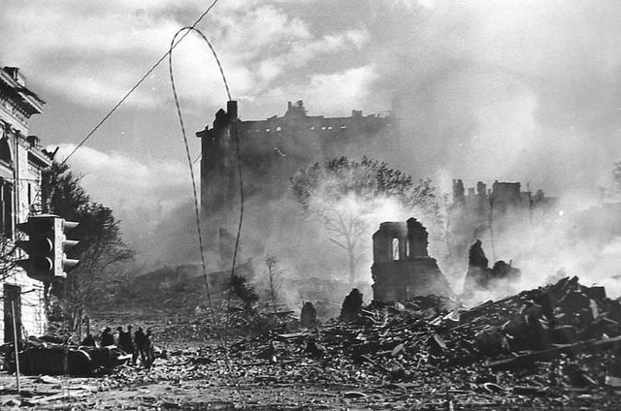
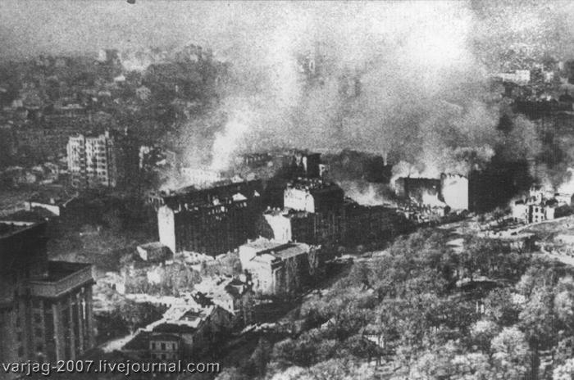
На початку листопада 1943 р., у переддень відступу, німецькі окупанти почали палити Київ.

Slide 9
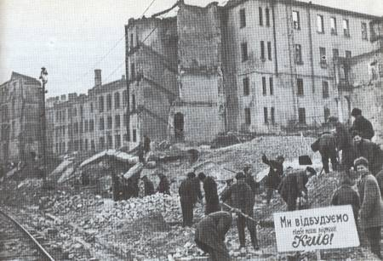
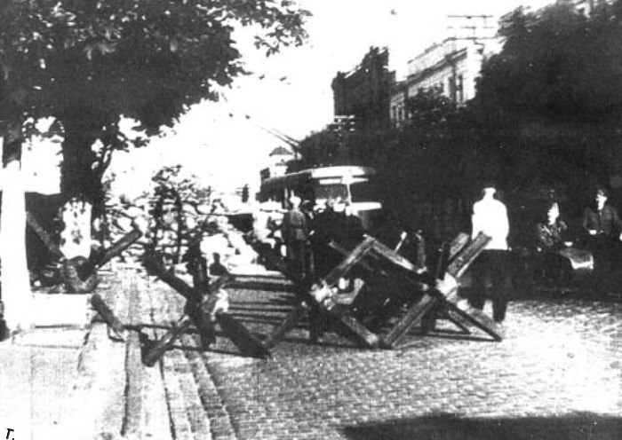
Після запеклих триденних боїв оборону гітлерівців було прорвано.

Slide 11
Битва за Дніпро тривала чотири місяці, ставши однією з наймасштабніших операцій світової історії.
Якщо вважати битву за Дніпро однією операцією, то жертви перевищать найкривавішу військову операцію людства - битву під Сталінградом.

Slide 12
Дякую за увагу!

